Slide 1
Книжный-магазин (продажи через терминал)
Исполнители:
Гареев В.С
Давыдов Р.Д
Арсланов А.А
Поморцев Е.С
2021г

Slide 2
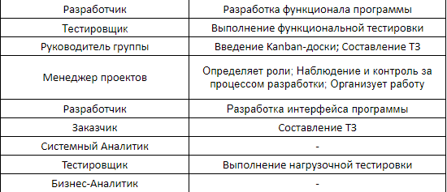
автоматизированная информационная система «Книжный магазин»
Выбранная методология: Канбан — это специальная система организации для управления задачами в различных бизнес-процессах. Этот инструмент позволяет оптимизировать работу на производстве через разделение объемных этапов на множество отдельных операций. Цель внедрения Канбан заключается в контроле за рабочим процессом, отслеживании нагрузки специалистов.
Роли:

Slide 3
Этапы разработки
Проектирование требований к программному продукту
Проектирование ПО
Разработка прототипа ПО. Разработка интерфейса программы
Разработка функционала программы (функционал каждого пользователя)
Тестирование программного продукта и составление программной документации
Сдача программного продукта в эксплуатацию

Slide 4
Проектирование ПО
Автоматизированная информационная система «Книжный магазин» должна обеспечивать выполнение функций:
поиск книг в каталоге (по автору, жанру, и т.п);
составление корзины;
редактирование содержимого корзины;
просмотр содержимого корзины (от имени покупателя);
просмотр содержимого заказа (от имени сотрудника магазина);
формирование и печать чека;
просмотр отчетности за определенный период времени и возможность сохранения ее в формате документов MS Word или MS Excel;
просмотр администрацией всей информации системы и редактирование её;
Первичный документ для формирования чека о покупке - каталог товаров, и информация о самой покупке.
Выходным документом будет являться чек о совершенной покупке.

Slide 5
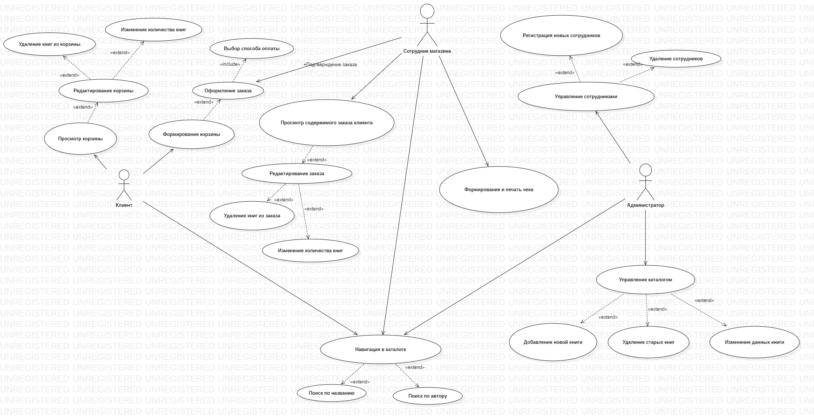
Usecase диаграмма

Slide 6
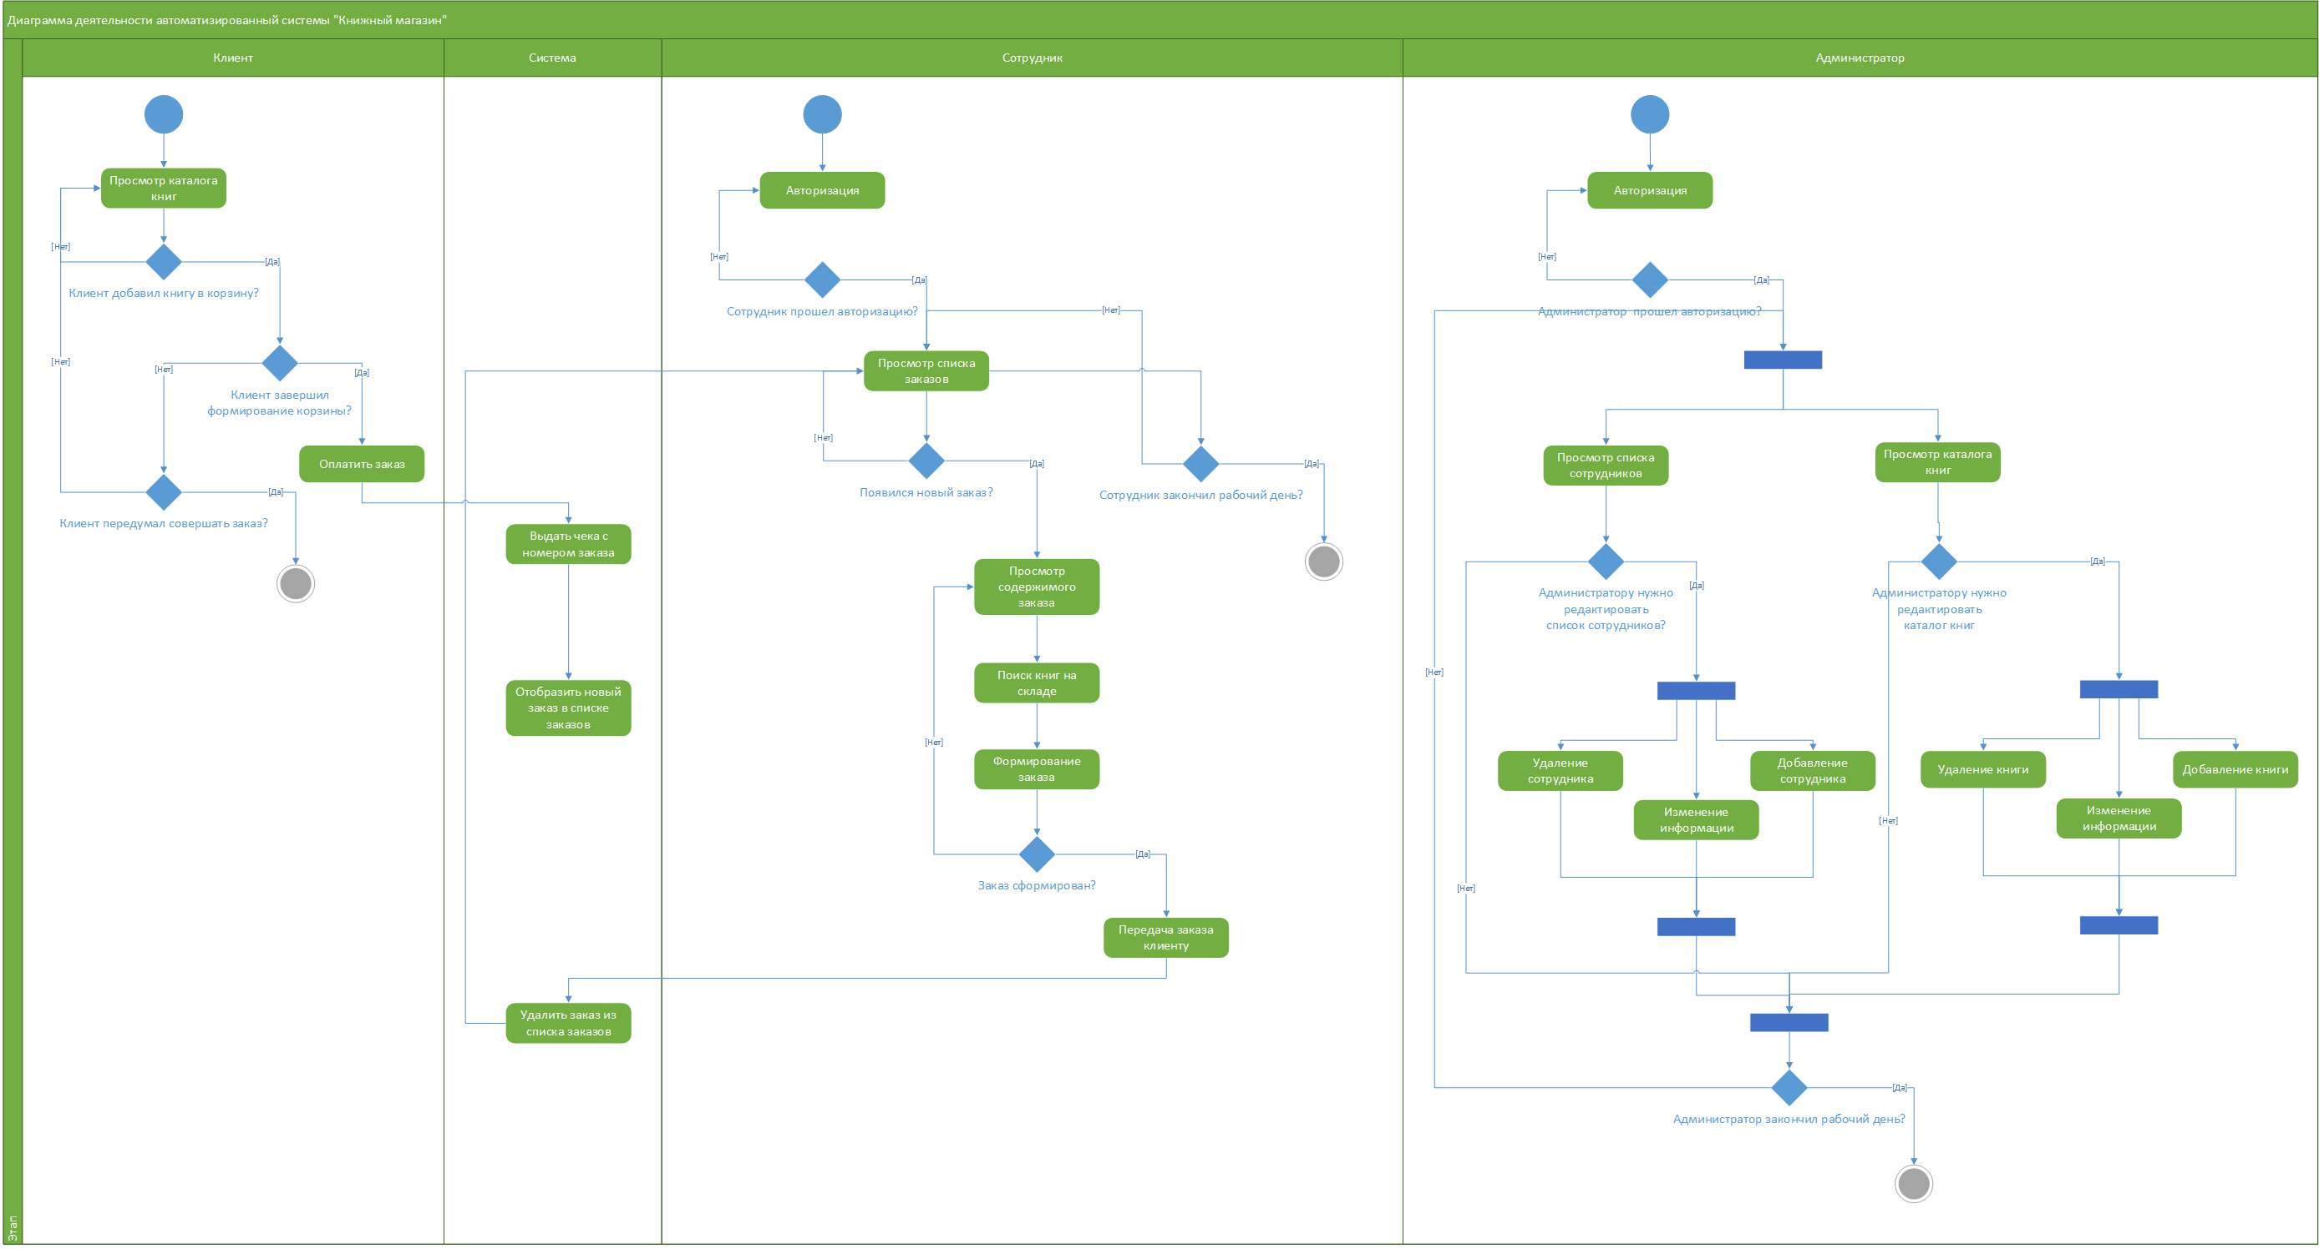
Диаграмма деятельности

Slide 7
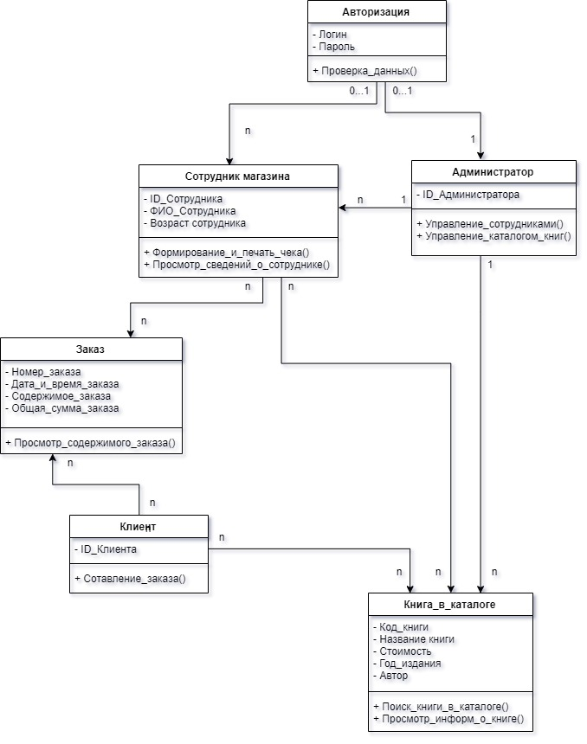
Диаграмма классов

Slide 8
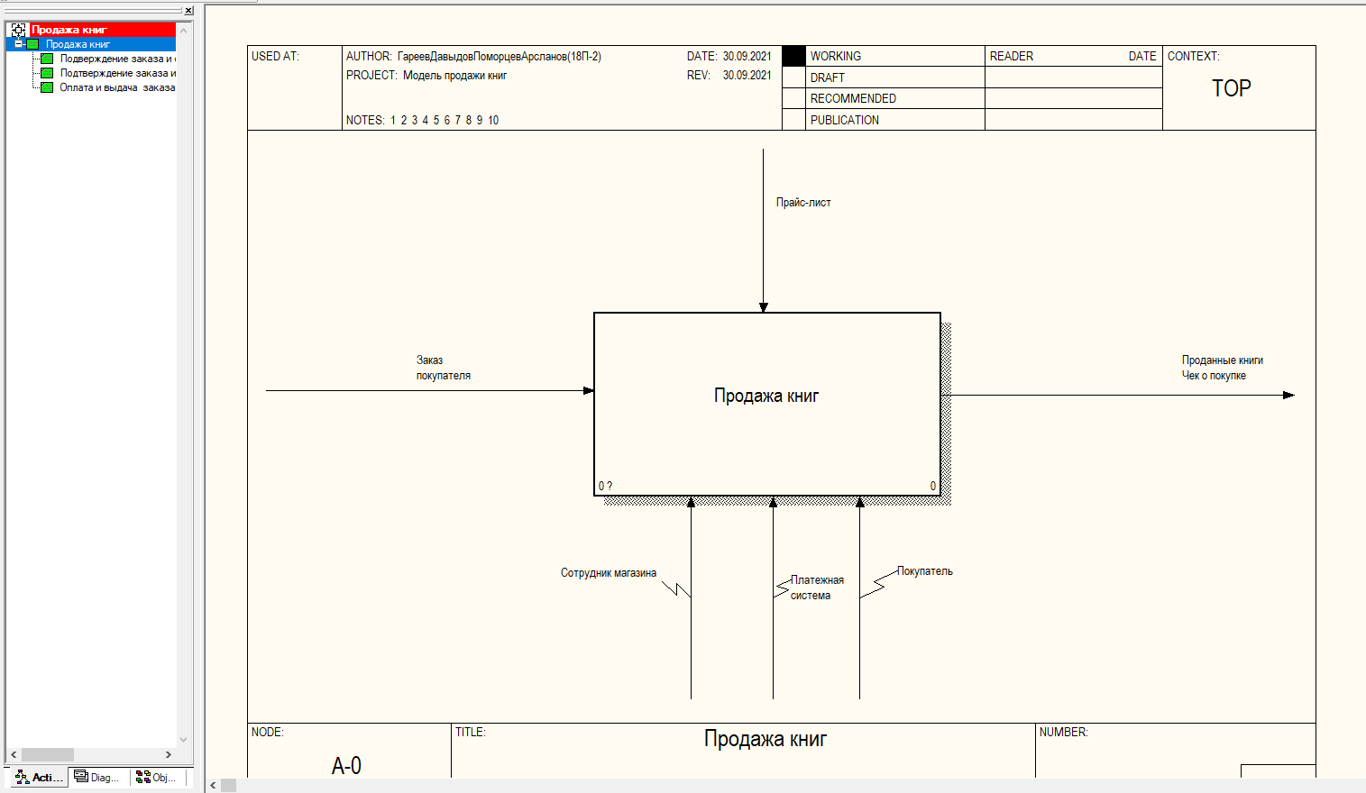
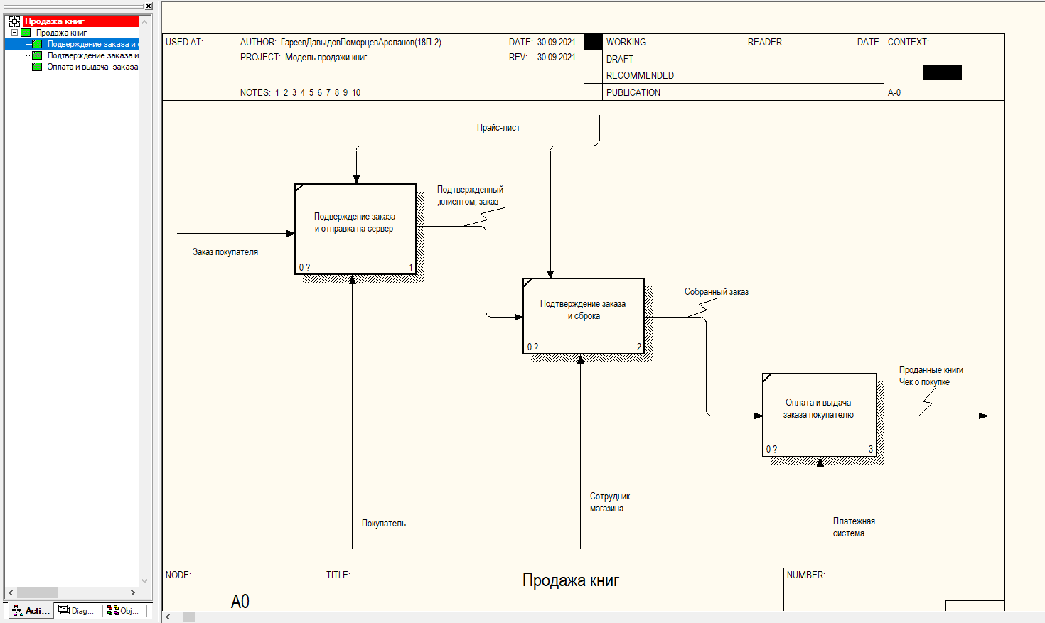
Функциональная модель

Slide 9
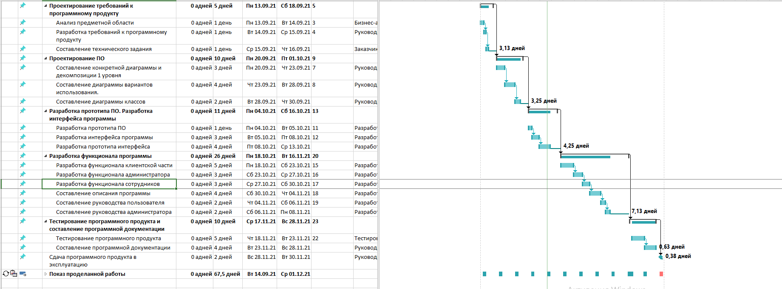
Диаграмма ганта

Slide 10
Прототип интерфейса
Прототип интернет-магазина сделан в программе Visual Studio C# WPF.

Slide 11
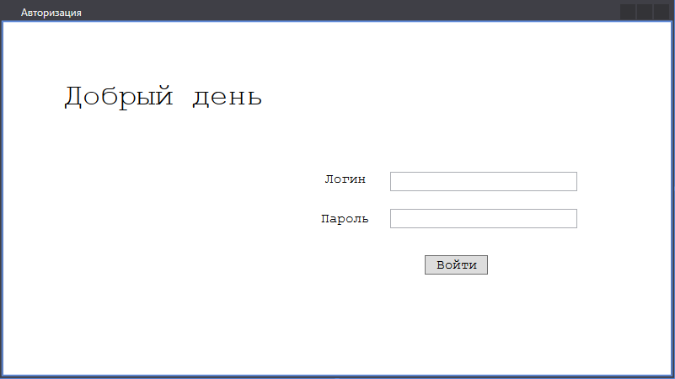
Окно авторизации

Slide 12
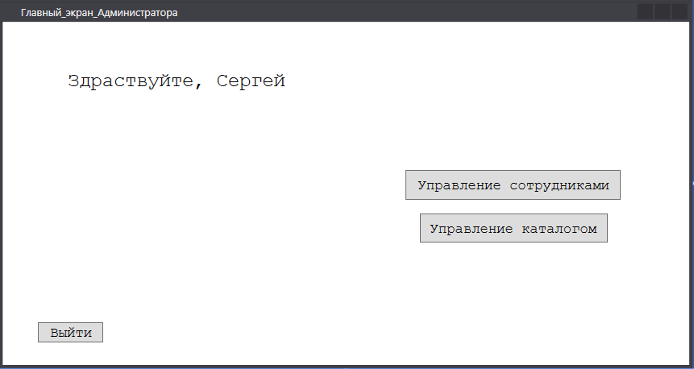
Главный экран администратора

Slide 13
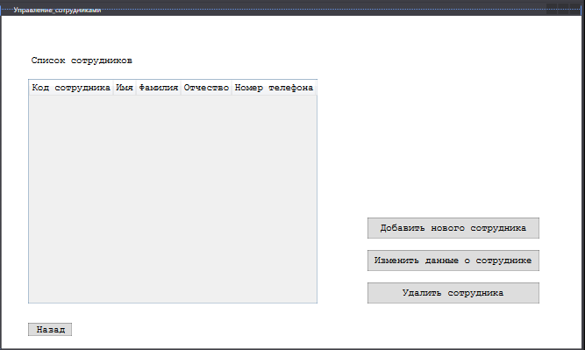
Управление сотрудниками

Slide 14
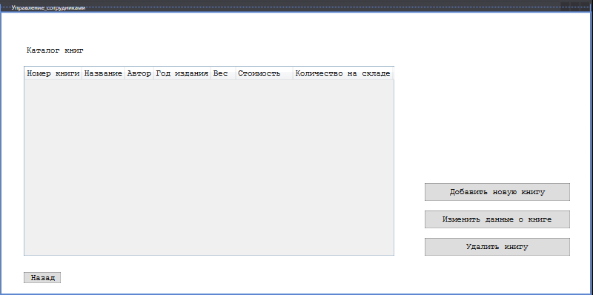
Управление каталогом книг

Slide 15
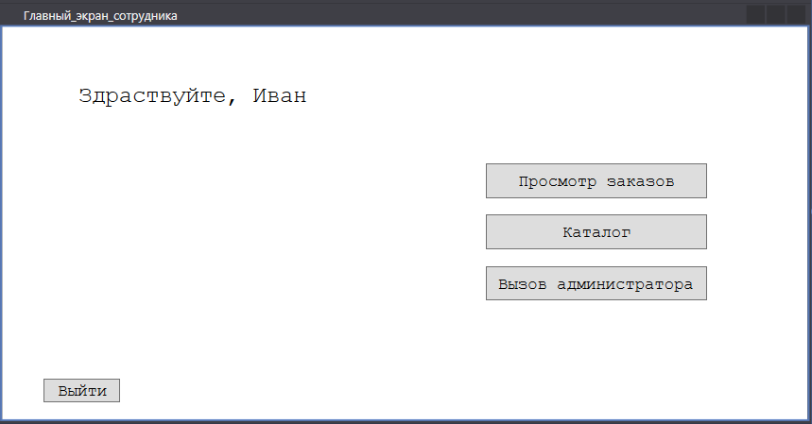
Главный экран сотрудника

Slide 16
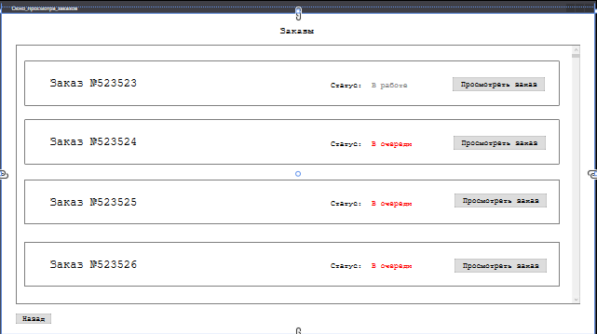
Окно просмотра заказов

Slide 17
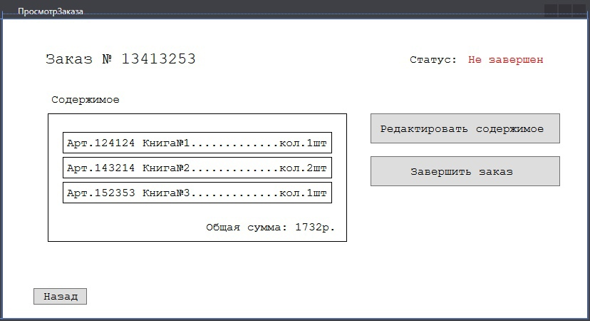
Просмотр заказа

Slide 18

Главный экран пользователя

Slide 19
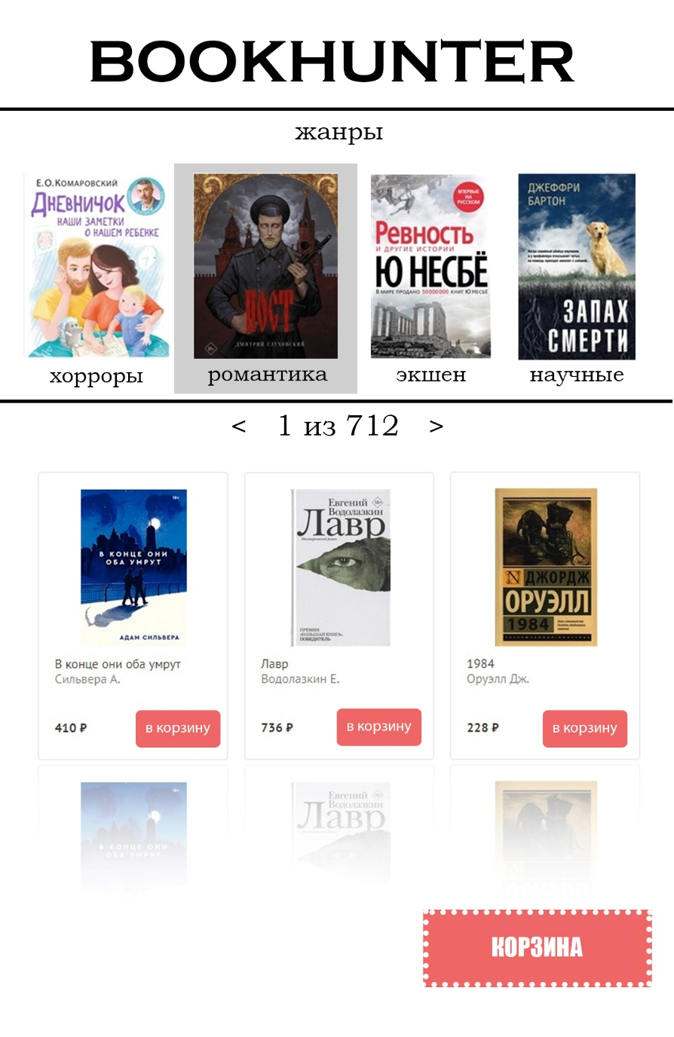
Каталог

Slide 20
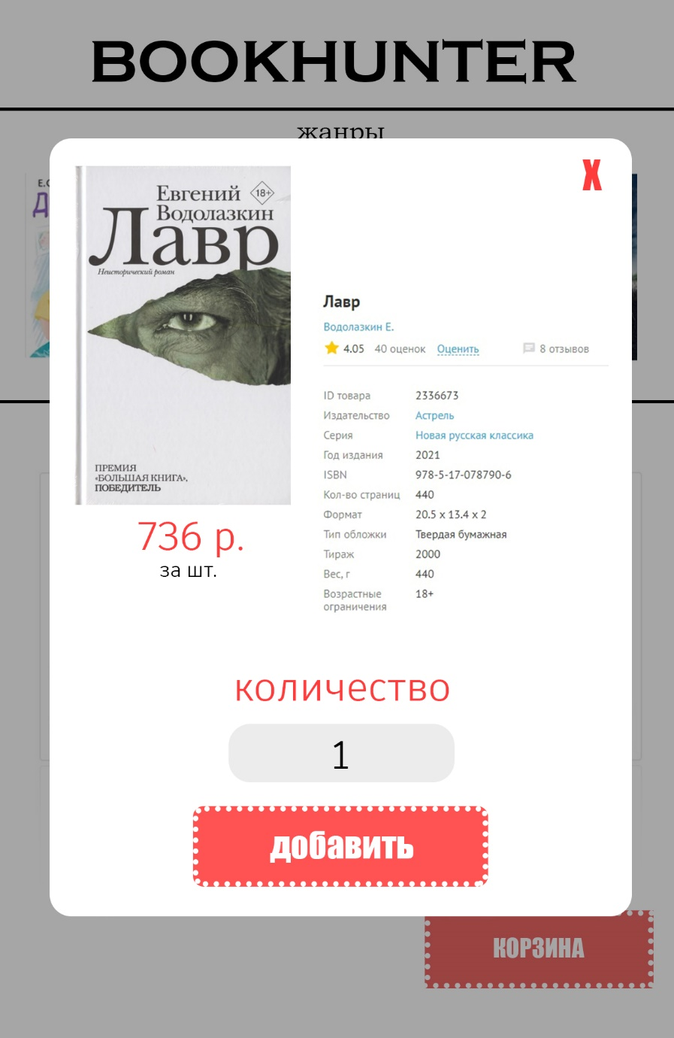
Пример информации о книге при нажатии на неё

Slide 21
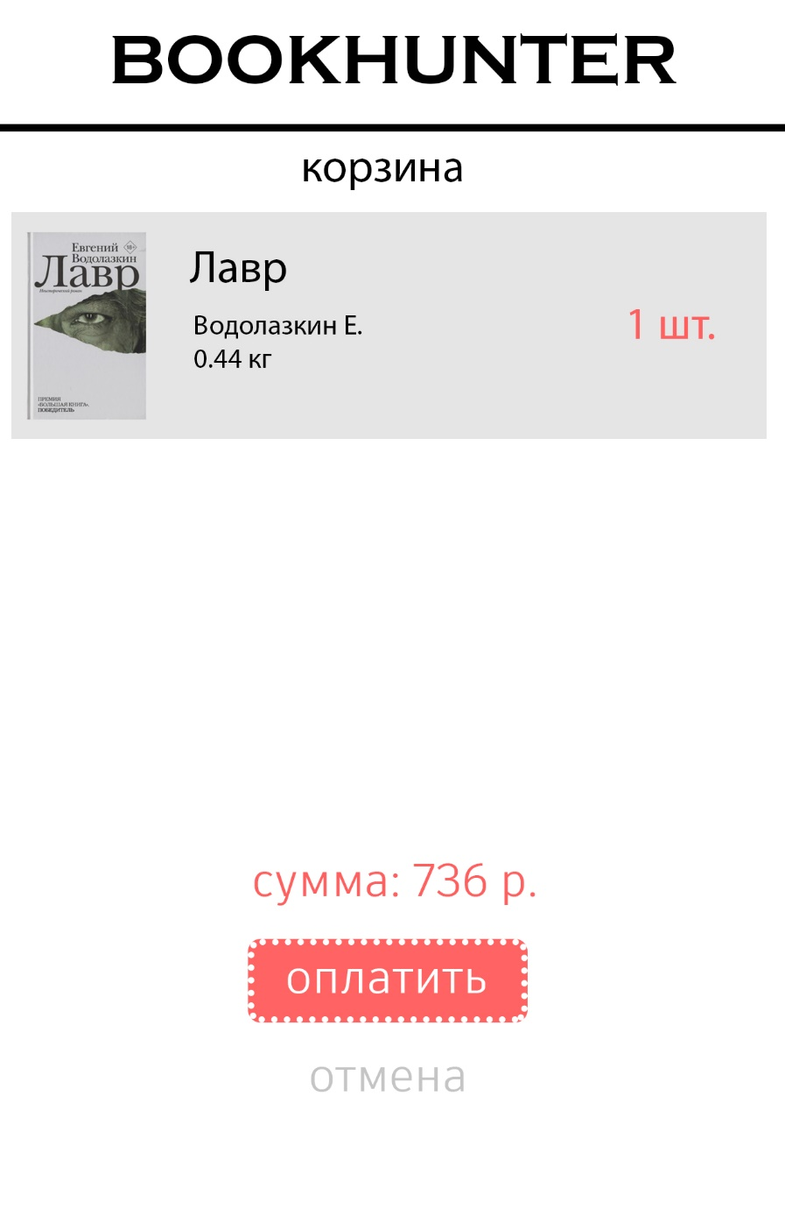
Корзина

Slide 22
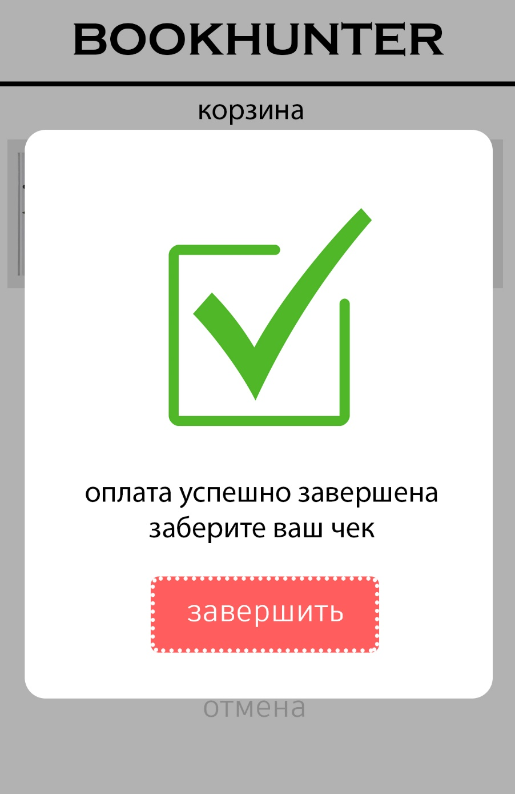
Окно «Завершение оплаты»

Slide 23
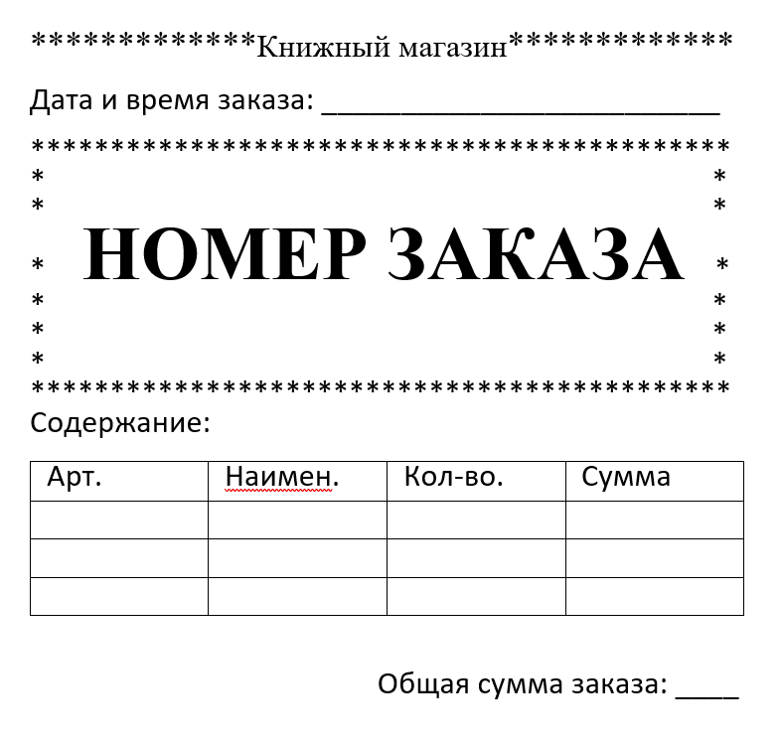
Пример чека

Slide 24
Спасибо за внимание!

